Slide 1
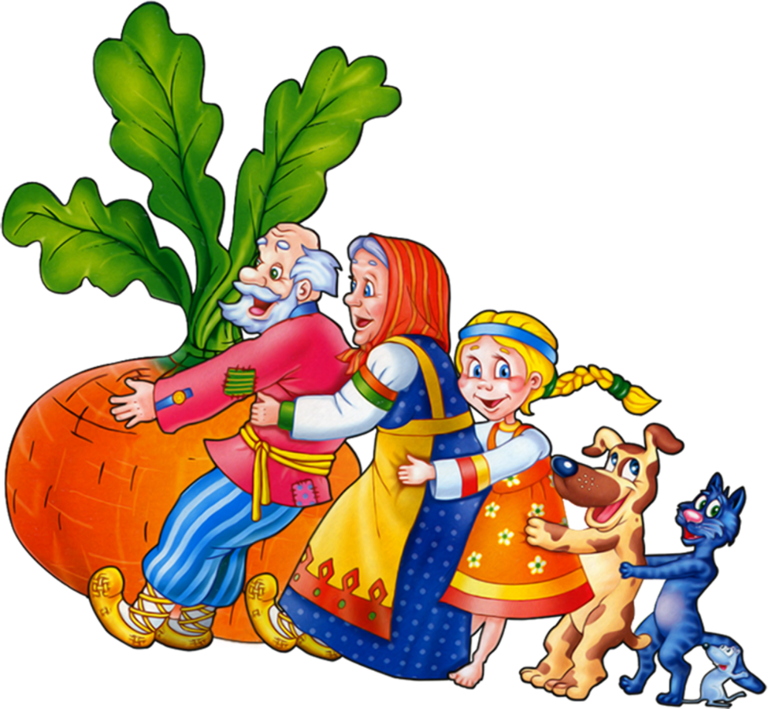
Интерактивная игра «Продолжи сказку»
Игру подготовила учитель-логопед: Лукова Р.И.
Начать игру

Slide 2
Цель игры:
Расширять представление детей о сказках. Помочь детям запомнить сюжет, основные действия и детали сказки. Формировать умение рабтать в коллективе, слушать взрослых и сверстников, не перебивать других и действовать по правилам.
Задачи игры:
Воспитательные:
Воспитывать внимание, уважение и доброжелательное отношение к сверстникам. Научить детей действовать согласно правилам игры.
Развивающие:
Развить воображение детей, способность речевого общения, дополнить словарный запас детей литературными фразами, развить у детей связную речь, память и воображение.
Образовательные:
Расширять знание детей о сказках.

Slide 3
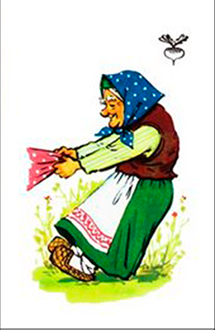
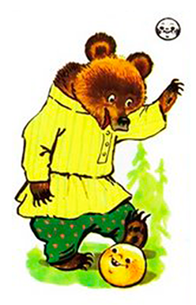
Продолжи сказку, что идет дальше?

Slide 4
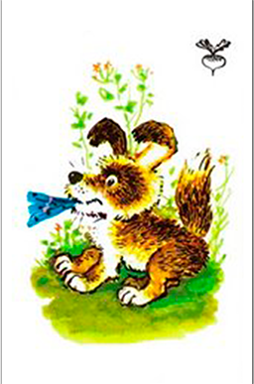

Slide 5
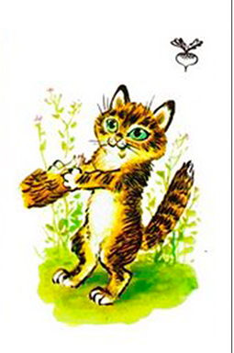

Slide 6
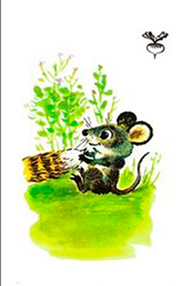

Slide 8
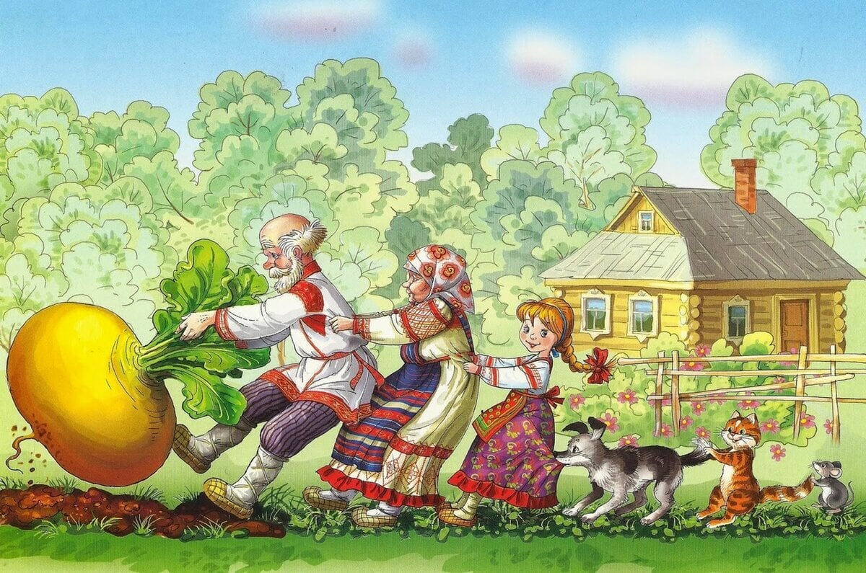
Вытянули репку!

